Slide 1

歌唱英雄王二小
牛儿还在山坡吃草,放牛的却不知哪儿去了,不是他贪玩耍啊丢了牛,那放牛的孩子王二小。
九月十六那天早上,敌人向一条山沟扫荡,山沟里掩（yǎn）护着后方机关,掩护着几千老乡。
正在那十分危急的时候,敌人快要走到山口,昏（hūn）头昏脑地迷失了方向,抓住了二小要他带路。
二小他顺从地走在前面,把敌人带进我们的埋（mái）伏（fú）圈（quān）,四下里乒乒乓乓响起了枪炮,敌人才知道受了骗（piàn）。
敌人把二小挑在枪尖,摔死在大石头的上面,我们那十三岁的王二小,可怜他死地这么残。
干部和老乡得到了安全,他却睡在冰冷的山间,他的脸上含着微（wēi）笑,他的血染（rǎn）红了蓝的天。
秋风吹遍了每个村庄,他把这动人的故事传扬,每一个村庄都含着眼泪,歌唱着二小放牛郎。

Slide 2
王二小
今天我们要学习的课文，讲的就是抗日战争时期的一个小英雄，他就是——

Slide 3
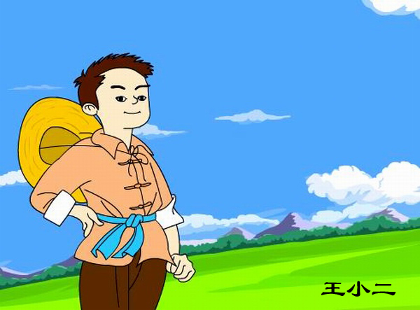

wáng
王二小

Slide 4
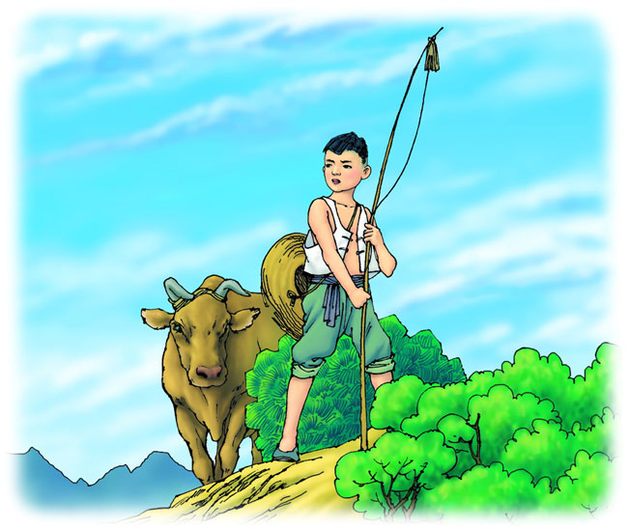

Slide 5
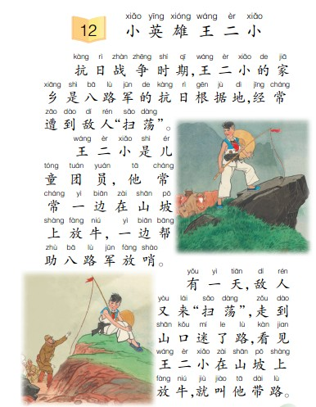
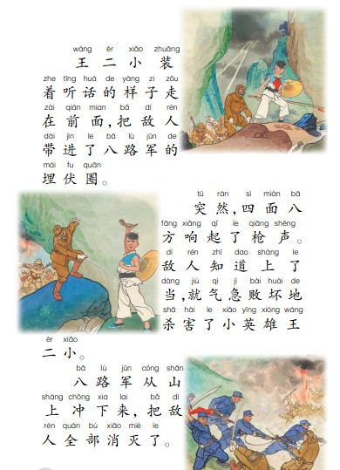
23
4
1
2
5
3
6

Slide 6

wánɡ zhù shào dí chōnɡ
王 助 哨 敌 冲
dànɡ shùn tū bù qiānɡ
荡 顺 突 部 枪
shā hài yīng xiónɡ
杀 害 英 雄

Slide 7
王
助
哨
敌
荡
顺
突
枪
杀害
英雄
冲
部

Slide 8
chánɡ
shùn
tū rán
qiānɡ
常常
顺从
突然
枪声
shā hài
yīnɡ xiónɡ
chōnɡ
quán bù
杀害
英雄
冲下来
全部

Slide 9
常常
帮助
放哨
敌人
扫荡
顺从
突然
枪声
杀害
英雄
冲下来
全部

Slide 10
王二小是儿童团员。他常常一边（ ），一边（ ）八路军（ ） 。
放 牛
bānɡ zhù
fànɡ shào
．．
放 哨
帮 助
经常

Slide 11
王二小在干什么?
(他常常一边放牛一边帮助八路军放哨)
zhù
shào
助
哨

Slide 12
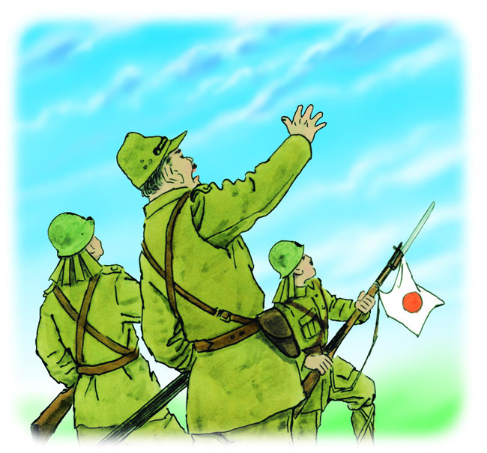
敌人在干什么?
(敌人来扫荡,要王二小带路)
dí
dàng
敌人
扫荡

Slide 13
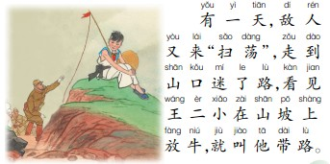
1.敌人为什么叫王小二带路？

Slide 14
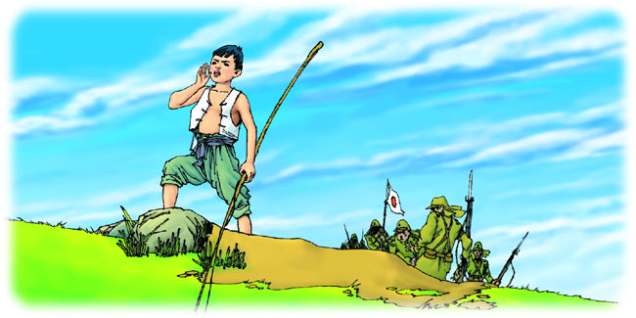
王二小是怎么做的？
（装着顺从，把敌人带进埋伏圈）
shùn
顺

Slide 15
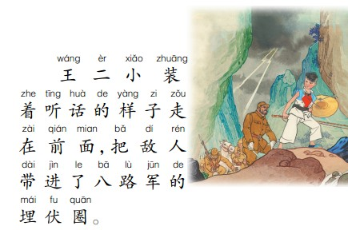
1.敌人要二小带路，他是怎么做的？
说明他很机智、勇敢，不怕牺牲。

Slide 16
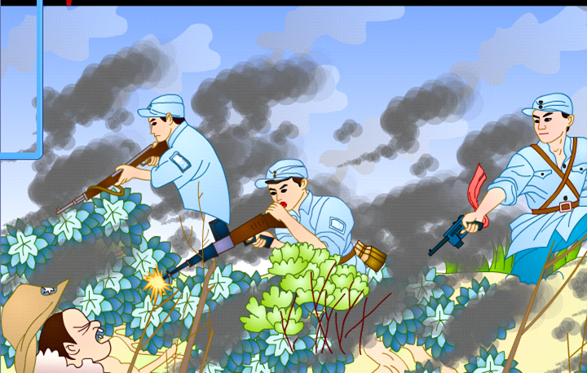
结果怎么样呀?
(敌人杀害王二小之后,被八路军全部消灭)

Slide 17
突然，四面八方响起了枪声。敌人知道上了当，就杀害了小英雄王二小。
各个方向
敌人把小英雄王二小杀害了。
小英雄王二小被( ）杀害了。

Slide 18
正在这时候，八路军从山上冲下来，消灭了全部敌人。

Slide 19
思考？
学习了这篇课文你们有什
么感想？
王二小用生命换来了胜利，他机智勇敢，不怕牺牲的爱国精神值得我们学习。

Slide 21
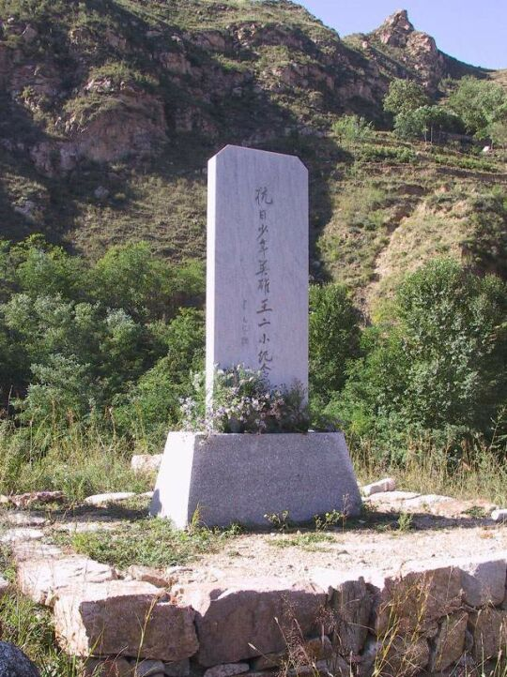

Slide 22
1 王二小（ ）帮助八路军放哨。
2 小军（ ）帮助王爷爷取牛奶。
常常
常常

Slide 23
长长
妈妈的头发( )的!
这根线 ( ) 的。
长度长
长长
长长

Slide 24
1、常常 2、长长
1 王小明（ ）帮助张大爷。
2 同学们要（ ）洗手。
3 大象有一个（ ）的鼻子。
4 我们排着（ ）的队伍。
常常
常常
长长
长长

Slide 25

王二小是儿童团员。他常常一边放牛，一边帮助八路军放哨。
例：他放牛。他唱歌。
他一边放牛，一边唱歌。
1、妈妈看电视。妈妈织毛衣。
————————————
妈妈一边看电视，一边织毛衣。
2、同学们看挂图。同学们听老师讲课。
———————————————
同学们一边看挂图，一边听老师讲课。

Slide 26
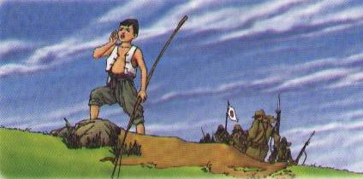
王二小装着顺从的样子走在前面,把敌人带进了八路军的埋伏圈。
把字句
王二小把敌人带进了埋伏圈。
敌人被王二小带进了埋伏圈。
被字句

Slide 27
*你能把“把字句”改成“被字句”吗？
我把地面扫地干干净净的。
（ ）被（ ）扫地干干净净的。
地面
我

Slide 28
我会变
小华把数学课本拿走了。
数学课本被小华拿走了。

Slide 29
我会变
一条大虫被蚂蚁吃了。
蚂蚁把一条大虫吃了。

Slide 30
一、我也会做（把下面句子改成“被”字句）。
1、我把作业完成了。
（ ）
2、妈妈把衣服洗干净了。
（ ）
3、小红把书包放好了。
（ ）
4、红红的太阳把小朋友的手和脸温暖了。
（ ）
作业被我完成了。
衣服被妈妈洗干净了。
书包被小红放好了。
小朋友的手和脸被红红的太阳温暖了。

Slide 31
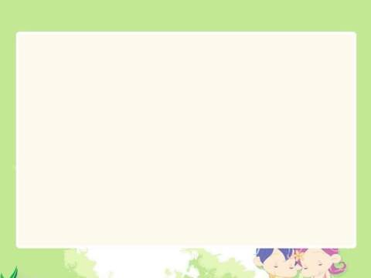
把字句
清洁工人把一堆堆垃圾清扫干净了。
熊猫宝宝有趣的动作把孩子们逗得哈哈大笑。
小花把我的语文书拿走了。

Slide 32
二、我会拼。
wáng zi cóng xiǎo hé biān
( ) ( ) ( )
zhè lǐ qián jìn zhī dào
( ) ( ) ( )
王 子
从 小
河 边
这 里
知 道
前 进

Slide 33
三、我会组。
王（ ）从（ ）边（ ）
主（ ）众（ ）加（ ）
这（ ）进（ ）道（ ）
文（ ）井（ ）首（ ）
冲（ ）忘（ ）想（ ）
中（ ）亡（ ）相（ ）
王子
从小
左边
主人
观众
加法
这里
进来
知道
中文
井口
首先
冲下来
忘记
想法
中国
死亡
相同

Slide 34
手拉手，找朋友
敌 枪 杀 队
突 人 部 雄
手 然 英 害

